Slide 1
数据结构
第 二章 线性 表
主讲人： 黄 群 副教授

Slide 2
第2章 线性表
第3章 栈和队列
第4章 串、数组和广义表
线性结构
（逻辑、存储和运算）
线性结构的定义：
若结构是非空有限集，则有且仅有一个开始结点和一个终端结点，并且所有结点都最多只有一个直接前趋和一个直接后继。
可表示为：（a₁ , a₂ , ……, a_{n}）

Slide 3
线性结构表达式：（a₁ , a₂ , ……, a_{n}）
线性结构的特点：
① 只有一个首结点和尾结点；
② 除首尾结点外，其他结点只有一个直接前驱和一个直接后继。
简言之，线性结构反映结点间的逻辑关系是 一对一 的
线性结构包括线性表、堆栈、队列、字符串、数组等等，其中，最典型、最常用的是
线性表

Slide 4

第2章 线性表
教学目标
1. 了解线性结构的特点
2.掌握顺序表的定义、查找、插入和删除
3.掌握链表的定义、查找、插入和删除
4.能够从时间和空间复杂度的角度比较两种存储结构的不同特点及其适用场合

Slide 5
教学内容
2.1 线性表的类型定义
2.2 线性表的顺序表示和实现
2.3 线性表的链式表示和实现
2.4 线性表的应用

Slide 6
2.1 线性表的类型定义
线性表的定义：用数据元素的有限序列表示
（a₁, a₂, … a_{i-1，}a_{i}, a_{i＋1} ，…, a_{n}）
数据元素
线性起点
a_{i}的直接前趋
a_{i}的直接后继
线性终点
n为元素总个数，即表长
下标，是元素的序号，表示元素在表中的位置
n=0时称为
空表

Slide 7
例1 分析26 个英文字母组成的英文表
（ A, B, C, D, …… , Z）
数据元素都是字母; 元素间关系是线性
例2 分析学生情况登记表
学号 | 姓名 | 性别 | 年龄 | 班级
181610205 | 于春梅 | 女 | 18 | 18级计算机1班
181610260 | 何仕鹏 | 男 | 20 | 18级计算机2班
181610284 | 王 爽 | 女 | 19 | 18级计算机3班
181610360 | 王亚武 | 男 | 18 | 18级计算机4班
： | ： | ： | ： | ：
数据元素都是记录; 元素间关系是线性
同一线性表中的元素必定具有相同特性

Slide 8

抽象数据类型的定义为
  线性表的基本操作
1. 初始化线性表L InitList(L)
2. 销毁线性表L DestoryList(L)
3. 清空线性表L ClearList(L)
4. 求线性表L的长度 ListLength(L)
5. 判断线性表L是否为空 IsEmpty(L)
6. 获取线性表L中的某个数据元素内容 GetElem(L,i,e)
7. 检索值为e的数据元素 LocateELem(L,e)
8. 在线性表L中插入一个数据元素 ListInsert(L,i,e)
9. 删除线性表L中第i个数据元素 ListDelete(L,i,e)

Slide 9
2.2 线性表的顺序表示和实现
线性表的顺序表示又称为顺序存储结构或顺序映像。
顺序存储定义：把逻辑上相邻的数据元素存储在物理上相邻的存储单元中的存储结构。
简言之，逻辑上相邻，物理上也相邻
顺序存储方法：用一组地址连续的存储单元依次存储线性表的元素，可通过数组V[n]来实现。

Slide 10
存储地址
存储内容
L_{o}
元素1
Lo+m
元素2
L₀+2*m
……..
顺序存储
Lo+(i-1)*m
元素i
……..
Lo+（n-1)*m
元素n
Loc(元素i)=Lo+（i-1)*m

Slide 11
顺序表的类型定义
#define MAXSIZE 100 //最大长度
typedef struct {
ElemType *elem; //指向数据元素的基地址
int length; //线性表的当前长度
int listsize; //顺序表预留的最大空间；
}SqList； // SqList 是顺序表的类型
数据结构基本运算操作有：
查找、插入、删除

Slide 12
typedef 自定义类型
用typedef定义类型，格式：
typedef 类型定义 类型名；
使用typedef关键词可以定义一种新的类型名代替已有的类型名。 (给已有的类型一个别名）
例如：
typedef int Elemtype;
typedef float REAL;
Elemtype i,j; <=> int i,j
REAL a,b; <=> float a,b

Slide 13
简化数据类型的书写。
typedef struct
{
int month;
int day;
int year;
}DATE;
/* 定义DATE是一种结构体类型 */
DATE birthday;

Slide 14
定义数组类型
typedef int NUM[10];
/* 定义NUM是10数整型数组类型(存放10个整数)*/
NUM a; <=>int a[10]
/* 定义NUM类型(10数整型数组)的变量a */
定义指针类型
typedef char* STRING;
/* 定义STRING是字符指针类型 */
STRING p;
/* 定义STRING类型(字符指针类型)的变量p */

Slide 15
(1) 预定义常量及类型
//函数结果状态代码
#define OK 1
#define ERROR 0
#define INFEASIBLE -1
#define OVERFLOW -2
(2) // Status是函数返回值类型，其值是函数结果状态代码。
typedef int Status;
(3)数据元素被约定为ElemType 类型，用户需要根据具体情况 ，自行定义该数据类型。
typedef int ElemType ;
或 typedef char ElemType

Slide 16
结构体的使用
三部走
第一步 ：定义结构体类型；
Struct student {
int num;
char name[20];}
第二步：定义结构体变量或数组；
Struct student stu1,stu2;
第三步：引用到成员。
stu1.num, stu1.name

Slide 17
SqList L ; //L是自己定义的顺序表
L.elem
10
100
a₁
a₂
……
a_{i}
a_{i+1}
……
a10
L.elem[0]
L.length
L.elem[1]
L.listsize
L.Elem[i-1]
L.Elem[9]

Slide 18
补充：C语言的动态分配函数（ <stdlib.h> ）
malloc(m)：开辟m字节长度的地址空间，并返回这段空间的首地址
sizeof(x)：计算变量x的长度
free(p)：释放指针p所指变量的存储空间，即彻底删除一个变量

Slide 19
补充：C++的动态存储分配
new 类型名T（初值列表）
功能：
  申请用于存放T类型对象的内存空间，并依初值列表赋以初值
结果值：
  成功：T类型的指针，指向新分配的内存
  失败：0（NULL）
int *p1= new int;
或 int *p1 = new int;
delete 指针P
功能：
  释放指针P所指向的内存。P必须是new操作的返回值
delete p1;

Slide 20
补充：C++中的参数传递
函数调用时传送给形参表的实参必须与形参在类型、个数、顺序上保持一致
参数传递有两种方式
  传值方式（参数为整型、实型、字符型等）
  传地址
    参数为指针变量
    参数为引用类型
    参数为数组名

Slide 21
传值方式
把实参的值传送给函数局部工作区相应的副本中，函数使用这个副本执行必要的功能。函数修改的是副本的值，实参的值不变
#include <iostream.h>
void swap(float m,float n)
{float temp;
temp=m;
m=n;
n=temp;
}
void main()
{float a,b;
cin>>a>>b;
swap(a,b);
cout<<a<<endl<<b<<endl;
}

Slide 22
传地址方式－－指针变量作参数
形参变化影响实参
#include <iostream.h>
void swap(float *m,float *n)
{float t;
t=*m;
*m=*n;
*n=t;
}
void main()
{float a,b,*p1,*p2;
scanf(“%f%f”,&a,&b);
p1=&a; p2=&b;
swap(p1, p2);
printf(“%f,%f”,a,b);
}

Slide 23
传地址方式－－指针变量作参数
形参变化不影响实参？？
void main()
{float a,b,*p1,*p2;
scanf(“%f%f”,&a,&b);
p1=&a; p2=&b;
swap(p1, p2);
printf(“%f,%f”,a,b);
}
#include <iostream.h>
void swap(float *m,float *n)
{float *t;
t=m;
m=n;
n=t;
}

Slide 24
传地址方式－－引用类型作参数（c++)
  什么是引用？？？
  引用：它用来给一个对象提供一个替代的名字。
#include<iostream.h>
void main(){
int i=5;
int &j=i;
i=7;
printf(“%f,%f”,I,j);
}
  j是一个引用类型, 代表i的一个替代名
  i值改变时,j值也跟着改变，所以会输出
  i=7 j=7

Slide 25
传地址方式－－引用类型作参数
#include <iostream.h>
void swap(float＆ m,float＆ n)
{float temp;
temp=m;
m=n;
n=temp;
}
void main()
{float a,b;
scanf(“%f%f”,&a,&b);
swap(a,b);
printf(“%f,%f”,a,b);
}

Slide 26
引用类型作形参的三点说明
（1）传递引用& 和给函数传递指针的效果是一样的，形参变化实参也发生变化。
（2）引用类型作形参，在内存中并没有产生实参的副本，它直接对实参操作；
因此，当参数传递的数据量较大时，
用引用比用一般变量传递参数的时间和空间效率都好。

Slide 27
抽象数据类型的定义为
  线性表的基本操作
1. 初始化线性表L InitList(L)
2. 销毁线性表L DestoryList(L)
3. 清空线性表L ClearList(L)
4. 求线性表L的长度 ListLength(L)
5. 判断线性表L是否为空 IsEmpty(L)
6. 获取线性表L中的某个数据元素内容 GetElem(L,i,e)
7. 检索值为e的数据元素 LocateELem(L,e)
8. 在线性表L中插入一个数据元素 ListInsert(L,i,e)
9. 删除线性表L中第i个数据元素 ListDelete(L,i,e)

Slide 28
2.2 线性表的顺序表示和实现
1.初始化操作：
  操作描述： InitList_Sq( SqList &L )
    操作结果：构造一个空的线性表L。
  操作实现：
  Status InitList_Sq( SqList & L ) { // 构造一个空的线性表
L.elem = (ElemType*) malloc (LIST_ INIT_SIZE*sizeof (ElemType));
    if (!L.elem) exit(OVERFLOW);
    L.length = 0;
    L.listsize = LIST_INIT_SIZE
    return OK;
  } // InitList_Sq
  算法时间复杂度：O(1)

Slide 29
2.2 线性表的顺序表示和实现
2.插入数据元素：
  操作描述：ListInsert_Sq ( &L, i, e )
  初始条件：线性表 L 已存在，且 1≤i≤LengthList(L)+1 。
  操作结果：在L的第i个元素之前插入新元素e，L长度增1。
  (a₁, …, a_{i-1}, a_{i}, …, a_{n}) 改变为 (a₁, …, a_{i-1}, e, a_{i}, …, a_{n})
<a_{i-1}, a_{i}>
<a_{i-1}, e>, <e, a_{i}>
a₁ a₂ … a_{i-1} a_{i} … a_{n}
a₁ a₂ … a_{i-1}
e
a_{i}
…
a_{n}
表的长度增加

Slide 30
插入（插在第 i 个结点之前）
1
2
3
4
5
6
7
8
9
25
12
47
89
36
14
25
12
47
89
36
14
25
12
47
89
36
14
25
12
47
89
36
14
25
12
47
99
89
36
14
99插入
  插第 4 个结点之前，移动 6－4+1 次
  插在第 i 个结点之前，移动 n-i+1 次

Slide 31
【算法思想】
（1）判断插入位置i 是否合法。
（2）判断顺序表的存储空间是否已满。
（3）将第n至第i 位的元素依次向后移动一个位置，空出第i个位置。
（4）将要插入的新元素e放入第i个位置。
（5）表长加1，插入成功返回OK。

Slide 32
status ListInsert_sq (Sqlist &L, int i, ElemType e)
{ // 在L中第 i个位置之前插入新的元素e. i的合法值为1≤i≤L.Length+1
if ( i<1 || i > L.length+1) return ERROR; // i 值不合法
if (L.lenth >=L.listsize) // 当前存储空间已满，增加分配
{ newbase=(ElemType *) recalloc (L.elem,
(L.listsize+LISTINCREMENT)*sizeof(ElemType));
// 重新分配存储空间
if ( !newbase) exit (OVERFLOW)； //存储分配失败
L.elem=newbase; //新地址
L.listsize+=LISTINCREMENT; // 增加存储容量
}

Slide 33
q=&(L.elem [i-1]); //q为插入位置
for ( p=&(L.elem[L.length-1]); p>=q; --p )
*(p+1) = * p;
//插入位置及之后的元素后移(从最后一个元素往后移）
*q=e; // 插入e
++L.length; //表长增1
return OK;
} // ListInsert_ Sq
此算法的时间复杂度为: O( ListLength(L) )

Slide 34
【算法描述】
在线性表L中第i个数据元素之前插入数据元素e
Status ListInsert_Sq(SqList &L, int i , ElemType e){
if(i<1 || i>L.length+1) return ERROR; //i值不合法
if(L.length==MAXSIZE) return ERROR; //当前存储空间已满
for(j=L.length-1;j>=i-1;j--)
L.elem[j+1]=L.elem[j]; //插入位置及之后的元素后移
L.elem[i-1]=e; //将新元素e放入第i个位置
++L.length; //表长增1
return OK;
}
插入算法的另一种写法，可参考。

Slide 35
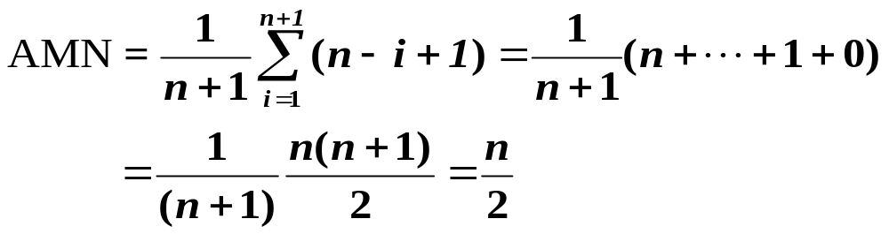
【算法分析】
算法时间主要耗费在移动元素的操作上
若插入在尾结点之后，则根本无需移动（特别快）；
若插入在首结点之前，则表中元素全部后移（特别慢）；
若要考虑在各种位置插入（共n+1种可能）的平均移动次数，该如何计算？

Slide 36
2.2 线性表的顺序表示和实现
3. 删除数据元素：
  操作描述：ListDelete_Sq ( &L, i, &e )
  初始条件：线性表L已存在且非空，1≤i≤LengthList(L) 。
  操作结果：删除L的第i个元素，并用e返回其值，L长度减1。
  (a₁, …, a_{i-1}, a_{i}, a_{i+1}, …, a_{n}) 改变为 (a₁, …, a_{i-1}, a_{i+1}, …, a_{n})
<a_{i-1}, a_{i}>, <a_{i}, a_{i+1}>
<a_{i-1}, a_{i+1}>
a₁ a₂ … a_{i-1} a_{i} a_{i+1} … a_{n}
a₁ a₂ … a_{i-1}
a_{i+1}
…
a_{n}
表的长度减少

Slide 37
删除（删除第 i 个结点）
1
2
3
4
5
6
7
8
9
25
12
47
89
36
14
25
12
47
36
14
25
12
47
36
14
25
12
47
36
14
删除
  删除第 4 个结点，移动 6－4 次
  删除第 i 个结点，移动 n-i 次

Slide 38
【算法思想】
（1）判断删除位置i 是否合法（合法值为1≤i≤n）。
（2）将欲删除的元素保留在e中。
（3）将第i+1至第n 位的元素依次向前移动一个位置。
（4）表长减1，删除成功返回OK。

Slide 39
2.2 线性表的顺序表示和实现
  Status ListDelete_Sq(SqList &L, int i, ElemType &e) {
    if ((i < 1) || (i > L.length)) return ERROR;
    // 删除位置不合法
    p = &(L.elem[i-1]); // p 为被删除元素的位置
    e = *p; // 被删除元素的值赋给 e
    q = L.elem+L.length-1; // 表尾元素的位置
    for (++p; p <= q; ++p)
    *(p-1) = *p; // 被删除元素之后的元素左移
    --L.length; // 表长减1
    return OK;
  } // ListDelete_Sq
  算法时间复杂度：O( ListLength(L) )

Slide 40
【算法描述】
3-2. 将线性表L中第i个数据元素删除
Status ListDelete_Sq(SqList &L,int i,ElemType &e){
if((i<1)||(i>L.length)) return ERROR; //i值不合法
e=L.elem[i-1]; //将欲删除的元素保留在e中
for (j=i;j<=L.length-1;j++)
L.elem[j-1]=L.elem[j]; //被删除元素之后的元素前移
--L.length; //表长减1
return OK;
}
删除算法的另一种写法，可参考。

Slide 41
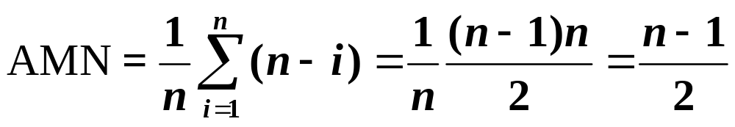
【算法分析】
算法时间主要耗费在移动元素的操作上
若删除尾结点，则根本无需移动（特别快）；
若删除首结点，则表中n-1个元素全部前移（特别慢）；
若要考虑在各种位置删除（共n种可能）的平均移动次数，该如何计算？

Slide 42
查找（根据指定数据查找，返回数据所在的位置）
顺序查找图示
0 1 2 3 4 5
data
25 34 57 16 48 09
查找 16
i
25 34 57 16 48 09
i
25 34 57 16 48 09
i
25 34 57 16 48 09
i
查找成功

Slide 43
0 1 2 3 4
data
25 34 57 16 48
查找 50
i
25 34 57 16 48
i
25 34 57 16 48
i
25 34 57 16 48
i
25 34 57 16 48
i
查找失败

Slide 44
int LocateElem_Sq (SqList L, ElemType e，
Status ( *compare)(ElemType,ElemType)) {
//在L中查找第一个值与e满足compare()的元素的位序 ，若找到，则返回其在L中的位序，否则返回0
i=1 ; // i 的初值为第1个元素的位序
p=L.elem ; // p的初值为第1个元素的存储地址
while ( i <=L.length && ! (*compare)(*p++, e))
++ i ;
if ( i<=L.length ) return i;
else return 0;
} // LocateElem_sq

Slide 45
4-2. 在线性表L中查找值为e的数据元素
int LocateELem(SqList L,ElemType e)
{
for (i=0;i< L.length;i++)
if (L.elem[i]==e) return i+1;
return 0;
}
顺序查找算法的另一种写法，可参考。

Slide 46
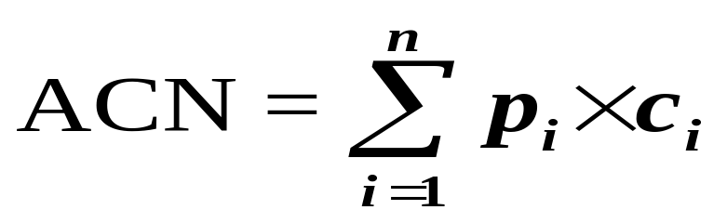
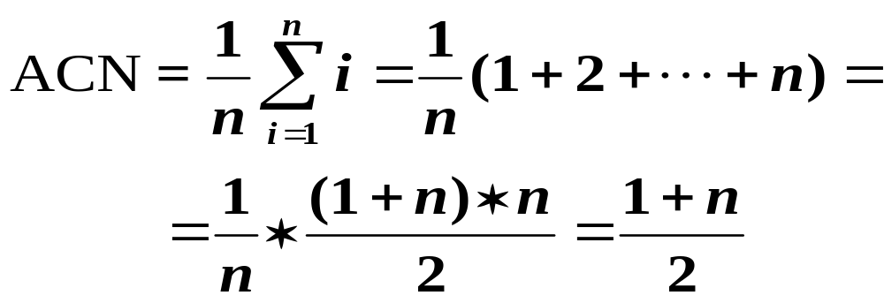
查找算法时间效率分析
      查找成功的平均比较次数(p_{i}为各项的查找概率)
      若查找概率相等，则
      查找不成功 数据比较 n 次

Slide 47
查找、插入、删除算法的平均时间复杂度为
O(n)
显然，顺序表的空间复杂度S(n)=O(1)
（没有占用辅助空间）

Slide 48
顺序表（顺序存储结构）的特点
（1）利用数据元素的存储位置表示线性表中相邻数据元素之间的前后关系，即线性表的逻辑结构与存储结构一致
（2）在访问线性表时，可以快速地计算出任何一个数据元素的存储地址。因此可以粗略地认为，访问每个元素所花时间相等
这种存取元素的方法被称为随机存取法

Slide 49
顺序表的优缺点
优点：
  存储密度大（结点本身所占存储量/结点结构所占存储量）
  可以随机存取表中任一元素
缺点：
在插入、删除某一元素时，需要移动大量元素
浪费存储空间
属于静态存储形式，数据元素的个数不能自由扩充
为克服这一缺点
链表

Slide 50
2.3 线性表的链式表示和实现
链式存储结构
结点在存储器中的位置是任意的，即逻辑上相邻的数据元素在物理上不一定相邻
线性表的链式表示又称为非顺序映像或链式映像。

Slide 51

数据
指针
各结点由两个域组成：
数据域：存储元素数值数据
指针域：存储直接后继结点的存储位置

Slide 52
与链式存储有关的术语
1、结点：数据元素的存储映像。由数据域和指针域两部分组成
2、链表： n 个结点由指针链组成一个链表。它是线性表的链式存储映像，称为线性表的链式存储结构

Slide 53
3、单链表、双链表、循环链表：
结点只有一个指针域的链表，称为单链表或线性链表
有两个指针域的链表，称为双链表
首尾相接的链表称为循环链表
循环链表示意图：
head
a1
a2
……
an
head

Slide 54
4、头指针、头结点和首元结点
head
a1
a2
…
an
^
头指针
头结点
首元结点
头指针是指向链表中第一个结点的指针
首元结点是指链表中存储第一个数据元素a₁的结点
头结点是在链表的首元结点之前附设的一个结点；数据域可不放任何数据。

Slide 55
上例链表的逻辑结构示意图有以下两种形式：
①
H
10
20
30
50
60
70
80
90
/\
②
H
10
20
30
50
60
70
80
90
/\
区别：① 无头结点 ② 有头结点

Slide 56
讨论1. 如何表示空表？
有头结点时，当头结点的指针域为空时表示空表
第一个结点
head
a₀
a_{n}
0
head
^
表头结点
非空表 空表

Slide 57
讨论2. 在链表中设置头结点有什么好处？
⒈便于首元结点的处理
首元结点的地址保存在头结点的指针域中,所以在链表的第一个位置上的操作和其它位置一致，无须进行特殊处理;
⒉便于空表和非空表的统一处理
无论链表是否为空，头指针都是指向头结点的非空指针，因此空表和非空表的处理也就统一了。

Slide 58
讨论3. 头结点的数据域内装的是什么？
头结点的数据域可以为空，也可存放线性表长度等附加信息，但此结点不能计入链表长度值。
H
头结点的数据域

Slide 59
链表（链式存储结构）的特点
（1）结点在存储器中的位置是任意的，即逻辑上相邻的数据元素在物理上不一定相邻
（2）访问时只能通过头指针进入链表，并通过每个结点的指针域向后扫描其余结点，所以寻找第一个结点和最后一个结点所花费的时间不等
这种存取元素的方法被称为顺序存取法

Slide 60
链表的优缺点
优点
  数据元素的个数可以自由扩充
  插入、删除等操作不必移动数据，只需修改链接指针，修改效率较高

Slide 61
链表的优缺点
缺点
  存储密度小
  存取效率不高，必须采用顺序存取，即存取数据元素时，只能按链表的顺序进行访问（顺藤摸瓜）

Slide 62
练习
1.链表的每个结点中都恰好包含一个指针。
2.顺序表结构适宜于进行顺序存取，而链表适宜于进行随机存取。
3.顺序存储方式的优点是存储密度大，且插入、删除运算效率高。
×

Slide 63
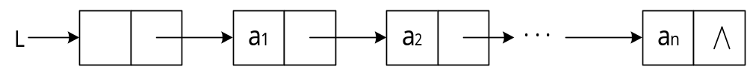
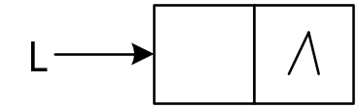
2.3.1 单链表的定义和实现
非空表
空表
单链表是由表头唯一确定，因此单链表可以用头指针的名字来命名
若头指针名是L，则把链表称为表L

Slide 64
单链表的存储结构定义
typedef struct LNode{
ElemType data; //数据域
struct LNode *next; //指针域
}LNode,*LinkList;
// *LinkList为Lnode类型的指针
LNode *p
LinkList p

Slide 65
注意区分指针变量和结点变量两个不同的概念
  指针变量p：表示结点地址
  结点变量*p：表示一个结点
LNode *p
若p->data=a_{i,} 则p->next->data=a_{i+1}

Slide 66
2.3.2 单链表基本操作的实现
1. 初始化线性表L InitList(L)
2. 销毁线性表L DestoryList(L)
3. 清空线性表L ClearList(L)
4. 求线性表L的长度 ListLength(L)
5. 判断线性表L是否为空 IsEmpty(L)
6. 获取线性表L中的某个数据元素内容 GetElem(L,i,e)
7. 检索值为e的数据元素 LocateELem(L,e)
8. 在线性表L中插入一个数据元素 ListInsert(L,i,e)
9. 删除线性表L中第i个数据元素 ListDelete(L,i,e)

Slide 67
1.初始化(构造一个空表 )
【算法思想】
（1）生成新结点作头结点，用头指针L指向头结点。
（2）头结点的指针域置空。
【算法描述】
Status InitList_L(LinkList &L){
L= (LNode *) malloc( sizeof(LNode));
L->next=NULL;
return OK;
}

Slide 68
2.销毁
Status DestroyList_L(LinkList &L){
LinkList p;
while(L!=NULL)
{
p=L;
L=L->next;
free(p);
}
return OK;
}

Slide 69
3.清空
Status ClearList(LinkList & L){
// 将L重置为空表
LinkList p,q;
p=L->next; //p指向第一个结点
while(p) //没到表尾
{ q=p->next; delete p; p=q; }
L->next=NULL; //头结点指针域为空
return OK;
}

Slide 70
4.求表长
int ListLength_L(LinkList L){
//返回L中数据元素个数
LinkList p;
p=L->next; //p指向第一个结点
i=0;
while(p){ //遍历单链表,统计结点数
i++;
p=p->next; }
return i;
}

Slide 71
5. 判断表是否为空
int ListEmpty(LinkList L){
//若L为空表，则返回1，否则返回0
if(L->next) //非空
return 0;
else
return 1;
}

Slide 72
建立单链表
#include<stdio.h>
#include<stdlib.h>
struct NODE
{
int num;
struct NODE *next;
};

Slide 73
以下程序的运行结果是
void main( )
{
struct NODE *p,*q,*r,*L;
int sum=0;
L =(struct NODE*) malloc(sizeof(struct NODE));
p=(struct NODE*) malloc(sizeof(struct NODE));
q=(struct NODE *) malloc(sizeof(struct NODE));
r=(struct NODE *) malloc(sizeof(struct NODE));
p->num=10; q->num=20;
r->num=30;
L-next=p; p->next=q; q->next=r;
r->next=NULL;
sum+=q->next->num;
sum+=p->num;
printf("%d\n",sum);}

Slide 74
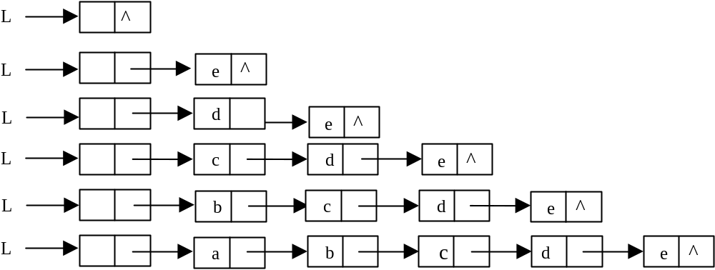
单链表的建立（头插法）
从一个空表开始，重复读入数据：
  生成新结点
  将读入数据存放到新结点的数据域中
  将该新结点插入到链表的前端（头结点和首元结点之间）

Slide 75
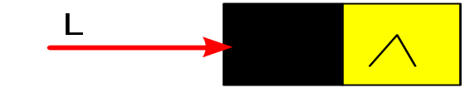
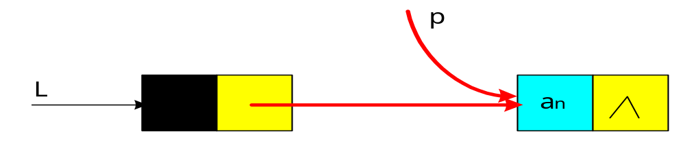
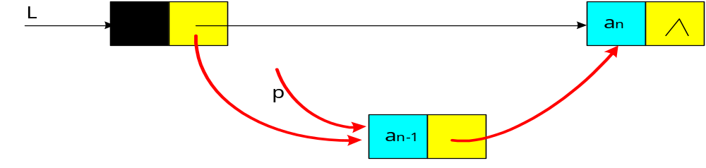
单链表的建立（头插法）
p->next= L->next
p->data=a_{n}
L->next=p
p->data=a_{n-1}

Slide 76
【算法描述】
void CreateList_F(LinkList &L,int n){
L= （LNode *）malloc（sizeof(LNode) );
L->next=NULL; //先建立一个带头结点的空表
for(i=n;i>0;--i)
{ p= （LNode *）malloc（sizeof(LNode) );
//生成新结点
cin>>p->data; //输入元素值
p->next=L->next;
L->next=p; //插入到表头
}
}//CreateList_F

Slide 77
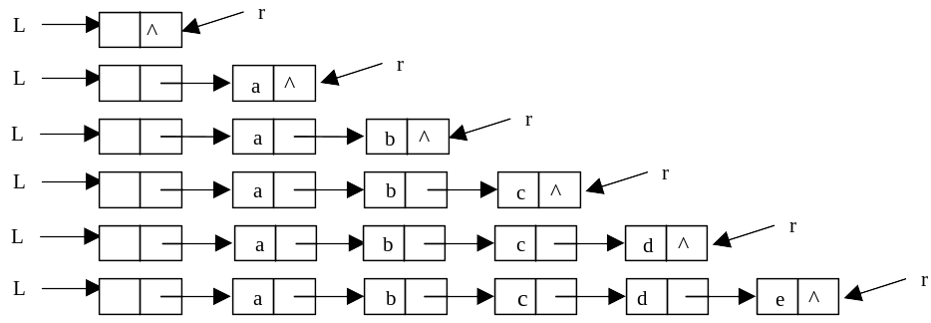
单链表的建立（尾插法）
从一个空表L开始，将新结点逐个插入到链表的尾部，尾指针r指向链表的尾结点。
初始时，r同L均指向头结点。每读入一个数据元素则申请一个新结点，将新结点插入到尾结点后，r指向新结点。
作业题（写出函数）

Slide 78
查找
按序号查找
按值查找

Slide 79
按序号查找
思考：顺序表里如何找到第i个元素？
链表的查找：要从链表的头指针出发，顺着链域next逐个结点往下搜索，直至搜索到第i个结点为止。
因此，链表不是随机存取结构

Slide 80
【算法思想】
按序号查找
从第1个结点（L->next）顺链扫描，用指针p指向当前扫描到的结点，p初值p = L->next。
用j 做计数器，累计当前扫描过的结点数，j初值为1。
当p指向扫描到的下一结点时，计数器j加1。
当j = i时，p所指的结点就是要找的第i个结点。

Slide 81
【算法描述】
按序号查找
6.获取线性表L中的某个数据元素的内容
Status GetElem_L(LinkList L,int i, ElemType &e){
p=L->next;j=1; //初始化
while(p&&j<i){ //向后扫描，直到p指向第i个元素或p为空
p= ;
++j;
}
if(!p || j>i)return ERROR; //第i个元素不存在
e=p->data; //取第i个元素
return OK;
}//GetElem_L

Slide 82
【算法思想】
按值查找
从第一个结点起，依次和e相比较。
如果找到一个其值与e相等的数据元素，则返回其在链表中的“位置”；
如果查遍整个链表都没有找到其值和e相等的元素，则返回“NULL”。

Slide 83
【算法描述】
按值查找
7.在线性表L中查找值为e的数据元素
LNode *LocateELem_L (LinkList L，Elemtype e) {
p=L->next;
while(p !=NULL)
{ if(p->data==e) break；
p=p->next; }
return p; //返回L中值为e的数据元素的位置，查找失败返回NULL
}

Slide 84
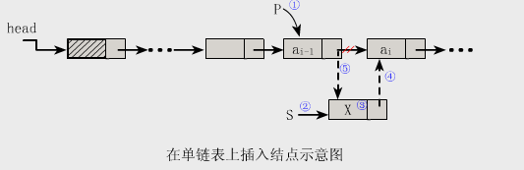
插入（插在第 i 个结点之前）
将值为x的新结点插入到表的第i个结点的位置上，即插入到a_{i-1}与a_{i}之间
s->next=p->next; p->next=s
思考：步骤1和2能互换么？

Slide 85
【算法思想】
（1）找到a_{i-1}存储位置p（查找算法）
（2）生成一个新结点*s
（3）将新结点*s的数据域置为x
（4）新结点*s的指针域指向结点a_{i}
（5）令结点*p的指针域指向新结点*s

Slide 86
【算法描述】
8.在L中第i个元素之前插入数据元素e
Status ListInsert_L(LinkList &L,int i,ElemType e){
p=L;j=0;
while(p&&j<i−1){p=p->next;++j;} //寻找第i−1个结点
if(!p||j>i−1)return ERROR; //i大于表长 + 1或者小于1
s= (LNode *)malloc(sizeof(LNode); //生成新结点s
s->data=e; //将结点s的数据域置为e
s->next= ; //将结点s插入L中
p->next= ;
return OK;
}//ListInsert_L

Slide 87
删除（删除第 i 个结点）
将表的第i个结点删去
步骤：
（1）找到a_{i-1}存储位置p
（2）保存要删除的结点的值
（3）令p-＞next指向a_{i}的直接后继结点
（4）释放结点a_{i}的空间

Slide 88
删除（删除第 i 个结点）
…
a_{i-1}
a_{i}
a_{i+1}
…
删除前
…
a_{i-1}
a_{i}
a_{i+1}
…
p
q
删除后
q=p->next;
p->next = q->next;
e= q->data;
Free(q);

Slide 89
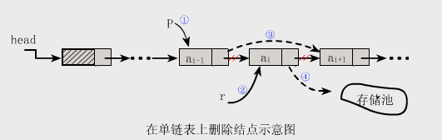
【算法思想】
（1）找到a_{i-1}存储位置p
（2）临时保存结点a_{i}的地址在q中，以备释放
（3）令p->next指向a_{i}的直接后继结点
（4）将a_{i}的值保留在e中
（5）释放a_{i}的空间

Slide 90
【算法描述】
9.将线性表L中第i个数据元素删除
Status ListDelete_L(LinkList &L,int i,ElemType &e){
p=L;j=0;
while(p->next &&j<i-1){//寻找第i个结点，并令p指向其前驱
p=p->next; ++j;
}
if(!(p->next)||j>i-1) return ERROR; //删除位置不合理
q=p->next; //临时保存被删结点的地址以备释放
p->next=q->next; //改变删除结点前驱结点的指针域
e=q->data; //保存删除结点的数据域
free(q); //释放删除结点的空间
return OK;
}//ListDelete_L

Slide 91
链表的运算时间效率分析
1. 查找: 因线性链表只能顺序存取，即在查找时要从头指针找起，查找的时间复杂度为 O(n)。
2. 插入和删除: 因线性链表不需要移动元素，只要修改指针，一般情况下时间复杂度为 O(1)。
但是，如果要在单链表中进行前插或删除操作，由于要从头查找前驱结点，所耗时间复杂度为 O(n) 。

Slide 92
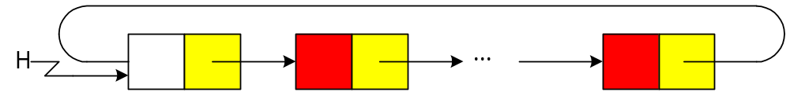
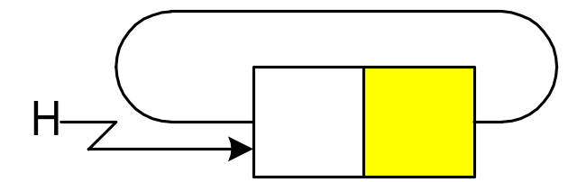
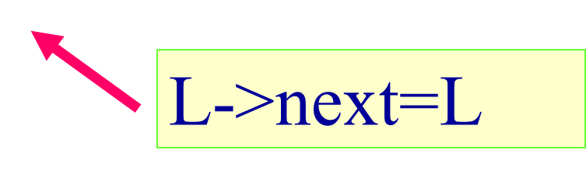
2.3.3 循环链表
L
(a) 非空单循环链表
L
(b) 空表

Slide 93
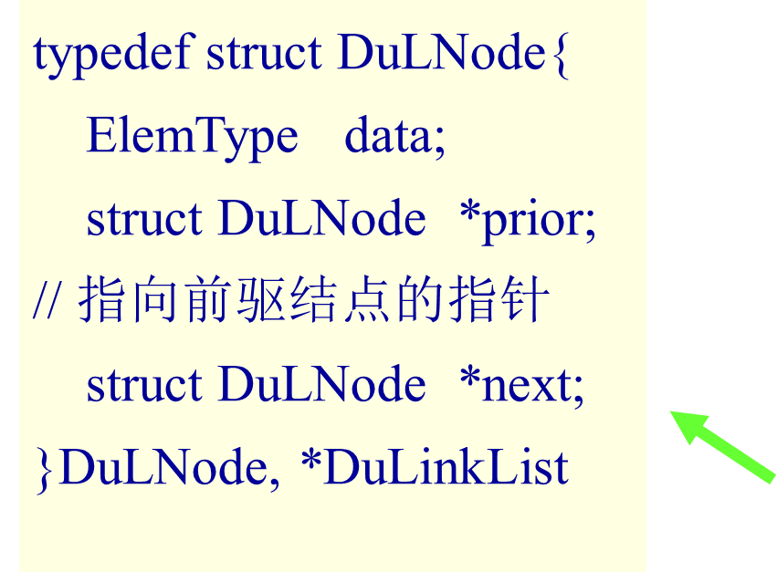
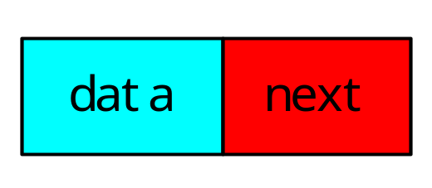
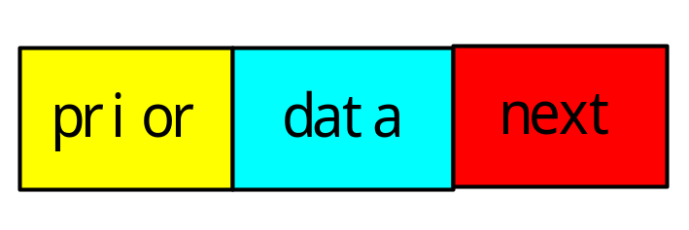
2.3.4 双向链表

Slide 94
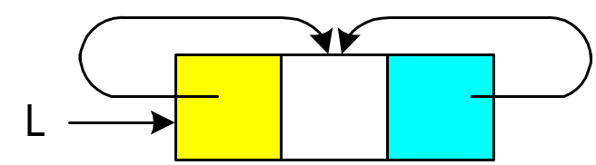
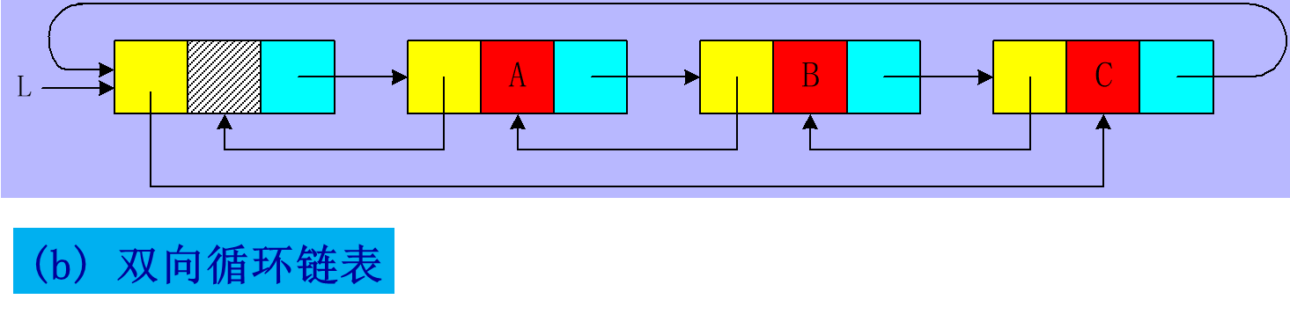
L->next=L->prior=L
(a) 空双向循环链表

Slide 95
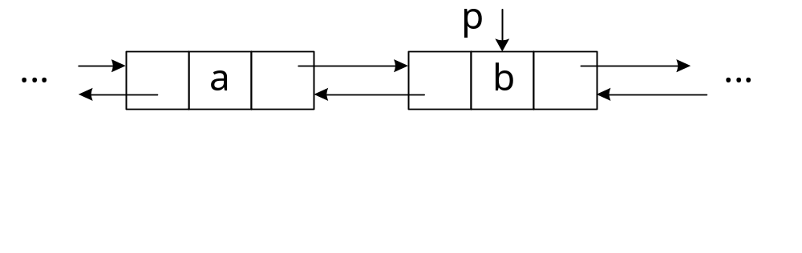
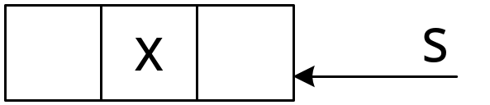
双向链表的插入

Slide 96
双向链表的插入
p
...
a
b
...
1
x
s
1. s->prior=p->prior;

Slide 97
双向链表的插入
p
...
a
b
...
1
2
x
s
1. s->prior=p->prior;
2. p->prior->next=s;

Slide 98
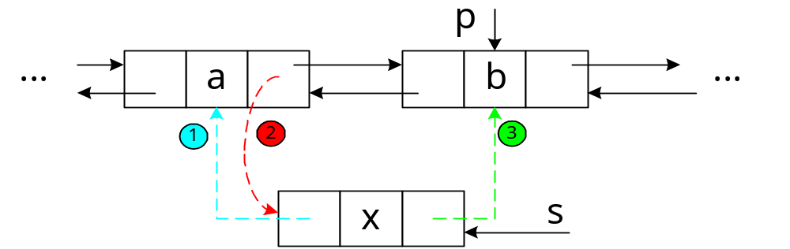
双向链表的插入
1. s->prior=p->prior;
2. p->prior->next=s;
3. s->next=p;

Slide 99
双向链表的插入
p
...
a
b
...
1
2
4
3
x
s
1. s->prior=p->prior;
2. p->prior->next=s;
3. s->next=p;
4. p->prior=s;

Slide 100
双向链表的插入
Status ListInsert_DuL(DuLinkList &L,int i,ElemType e){
if(!(p=GetElemP_DuL(L,i))) return ERROR;
s=( DuLNode *)malloc(sizeof(DuLNode ));
s->data=e;
s->prior=p->prior;
p->prior->next=s;
s->next=p;
p->prior=s;
return OK;
}

Slide 101
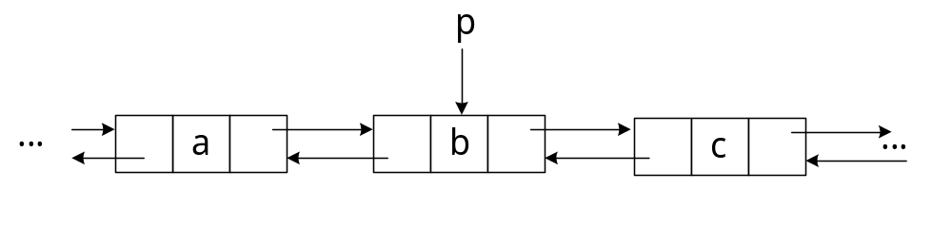
双向链表的删除

Slide 102
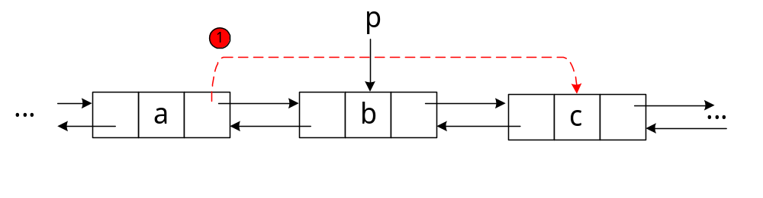
双向链表的删除
1. p->prior->next=p->next;

Slide 103
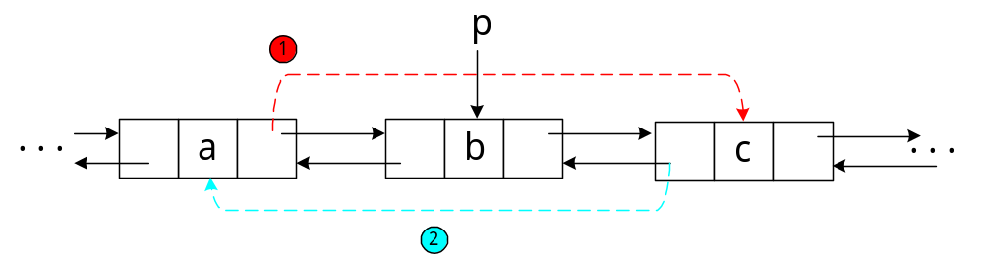
双向链表的删除
1. p->prior->next=p->next;
2. p->next->prior=p->prior;

Slide 104
双向链表的删除
Status ListDelete_DuL(DuLinkList &L,int i,ElemType &e){
if(!(p=GetElemP_DuL(L,i))) return ERROR;
e=p->data;
p->prior->next=p->next;
p->next->prior=p->prior;
delete p;
return OK;
}

Slide 105
2.4 线性表的应用-有序表的合并
问题描述：
已知线性表La 和Lb中的数据元素按值非递减有序排列,现要求将La和Lb归并为一个新的线性表Lc,且Lc中的数据元素仍按值非递减有序排列.
La=(1 ,7, 8)
Lb=(2, 4, 6, 8, 10, 11)
Lc=(1, 2, 4, 6, 7 , 8, 8, 10, 11)
.

Slide 106
【算法思想】－有序的顺序表合并
(1) 创建一个空表Lc
(2) 依次从 La 或 Lb 中“摘取”元素值较小的结点插入到 Lc 表的最后，直至其中一个表变空为止
(3) 继续将 La 或 Lb 其中一个表的剩余结点插入在 Lc 表的最后

Slide 107
Void merglist( int a[N ],int b[M ],
int c[N+M])
{int I,j,k;
i=j=k=0;
while(i<N&&j<M)
{ if (a[i]<=b[j] ){ c[k++]=a[i++];}
else c[k++]=b[j++];}
While (i<N)
[1] ;
while (j<M) [2] ;
}

Slide 108
#define N 4
#define M 7
void merglist( int a[N ],int b[M ], int c[N+M]);
main( )
{ int i;
int c[11],a[4]={3,5,8,11},b[7]= {2,6,8,9,11,15,20} ;
merglist(a,b,c);
for(i=0;i<N+M;i++)
printf("%4d",c[i]);
printf("\n");
}

Slide 109
有序链表合并－－重点掌握
将这两个有序链表合并成一个有序的单链表。
要求结果链表仍使用原来两个链表的存储空间, 不另外占用其它的存储空间。
表中允许有重复的数据。

Slide 110
有序链表合并－－重点掌握
La
1
7
8
Lb
2
4
6
8
10
11
合并后
La
1
7
8
2
4
6
8
10
11

Slide 111
【算法思想】－有序的链表合并
(1)Lc指向La
(2) 依次从 La 或 Lb 中“摘取”元素值较小的结点插入到 Lc 表的最后，直至其中一个表变空为止
(3) 继续将 La 或 Lb 其中一个表的剩余结点插入在 Lc 表的最后
(4) 释放 Lb 表的表头结点

Slide 112
有序链表合并（初始化）
La
1
7
8
pa
Lc = pc=La
Lb
2
4
6
8
10
11
pb

Slide 113
有序链表合并( pa->data < ＝pb->data )
La(Lc ,pc)
1
7
8
pa
Lb
2
4
6
8
10
11
pb
pc->next = pa;

Slide 114
有序链表合并( pa->data < ＝pb->data )
La(Lc)
1
7
8
1
Pc
Pa
Lb
2
4
6
8
10
11
pb
pc->next = pa;
pc= pa;

Slide 115
有序链表合并( pa->data < ＝pb->data )
La(Lc)
1
7
8
1
Pc
Pa
Lb
2
4
6
8
10
11
pb
pc->next = pa;
pc= pa;
pa = pa->next;

Slide 116
有序链表合并( pa->data >pb->data )
La(Lc)
1
7
8
1
Pc
pa
Lb
2
4
6
8
10
11
pb
pc->next = pb;

Slide 117
有序链表合并( pa->data >pb->data )
La(Lc)
1
7
8
1
pa
Lb
2
2
4
6
8
10
11
Pc
pb
pc->next = pb;
pc= pb;

Slide 118
有序链表合并( pa->data >pb->data )
La(Lc)
1
7
8
1
pa
Lb
2
2
4
6
8
10
11
Pc
pb
pc->next = pb;
pc= pb;
pb =pb->next;

Slide 119
有序链表合并
La(Lc)
1
7
8
pa(NULL)
2
4
6
8
10
11
pc
pb
pc-> next=pa?pa:pb;
用if 语句来表示
if （pa!=NULL)
pc->next=pa;
else if( pb!=NULL)
pc->next=pb;

Slide 120
有序链表合并
合并后
La(Lc)
1
7
8
2
4
6
8
10
11
Free( Lb);

Slide 121
【算法描述】－有序的链表合并 算法2.12
void MergeList_L(LinkList &La,LinkList &Lb,LinkList &Lc)
{
pa=La->next; pb=Lb->next;
pc=Lc=La; //用La的头结点作为Lc的头结点
while(pa && pb){
if(pa->data<=pb->data)
{ pc->next=pa;pc=pa;pa=pa->next;}
else
{pc->next=pb; pc=pb; pb=pb->next;}
}
pc->next=pa?pa:pb; //插入剩余元素；
free( Lb); //释放Lb的头结点
}

Slide 122
算法的时间复杂度
T(n)=
T(n)=

Slide 123
上机题
有序表的合并
（1）用顺序存储方式实现线性表，编写有序表合并的程序； （用一维数组）
（2）用链式存储方式实现线性表，先建立两个有序链表，再编写有序表合并的程序,输出合并后的链表中所有数据。

Slide 124
两个有序链表的合并思路
（1）分别用头插法和尾插法建立有序链表；
（2）用合并函数来合并两个链表；
（3） 输出链表中每个元素值（可写一个输出函数）
（4）编写主函数 ，输出结果；

Slide 125
第二 章总结
1、掌握线性表的逻辑结构特性是数据元素之间存在着线性关系，在计算机中表示这种关系的两类不同的存储结构是顺序存储结构（顺序表）和链式存储结构（链表）。
2、熟练掌握这两类存储结构的描述方法，掌握链表中的头结点、头指针和首元结点的区别及有序表的合并。

Slide 126
总结
3、熟练掌握顺序表的查找、插入和删除算法
4、熟练掌握链表的查找、插入和删除算法
5、能够从时间和空间复杂度的角度比较两种存储结构的不同特点及其适用场合

Slide 127
作业
写到作业本上的编程题
1.用尾插法建立一个链表，存放8个整数。
（每个新元素均插入在链表尾部）
2.有一个链表L,有8个元素，请输出链表中每个元素。
3.有一个链表L有8个元素，请编程在链表中第5个元素之后插入一个元素。
4.将两个递增的有序链表合并为一个递增的有序链表。要求结果链表仍使用原来两个链表的存储空间，不另外占用其他的存储空间。表中不允许有重复的数据。

Slide 128
作业第4题的图例
La(Lc)
1
7
8
2
4
6
8
10
11
要单独考虑
pa->data = =pb->data

Slide 129
The End

